Slide 1
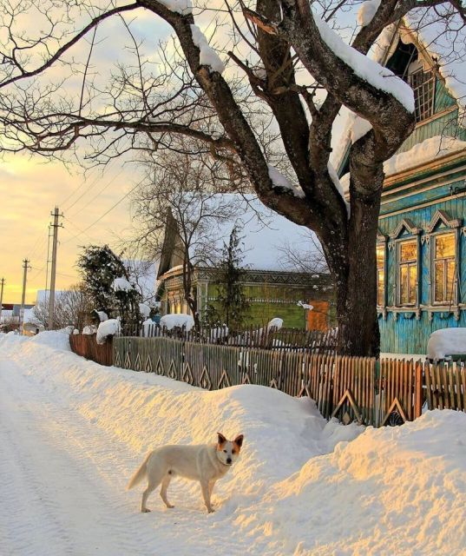

Slide 2
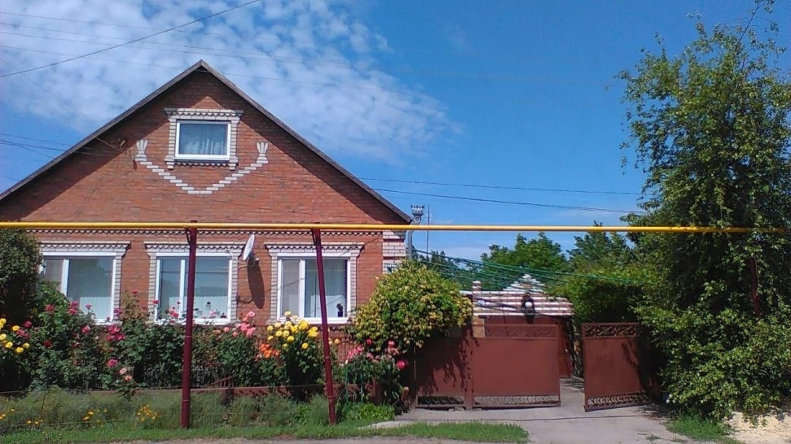
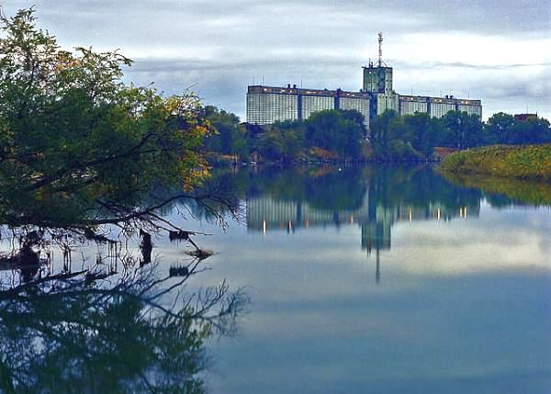
Пер. Северный
Пер. Восточный
Пер. Западный
Ул.Насосная
Ул.Почтовая
Пер.Школьный
Ул.Элеваторная
Пер. Базарный

Slide 3
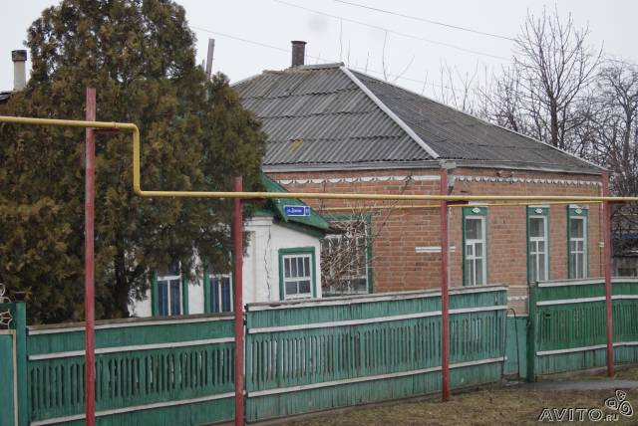
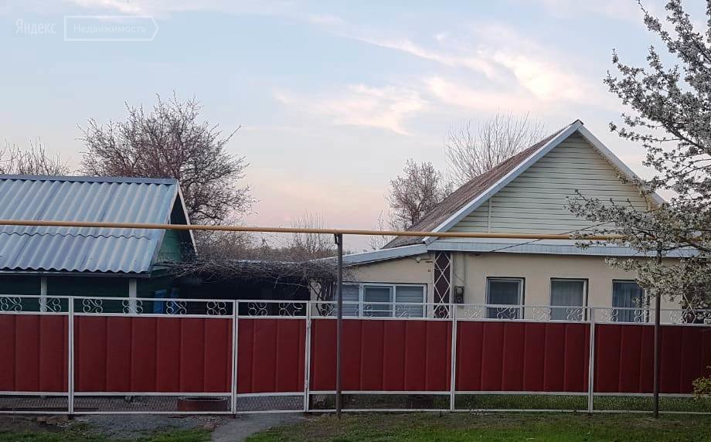
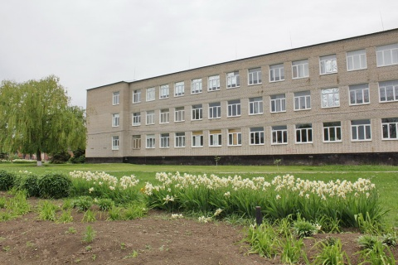
Ул. Ленинская
Ул. М. Горького
Пер. Пушкинский
Пер. Калининский
Ул. Д. Бедного
Пер. Комсомольский
Ул. Октябрьская
Ул. Первомайская
Ул. Красноармейская

Slide 4
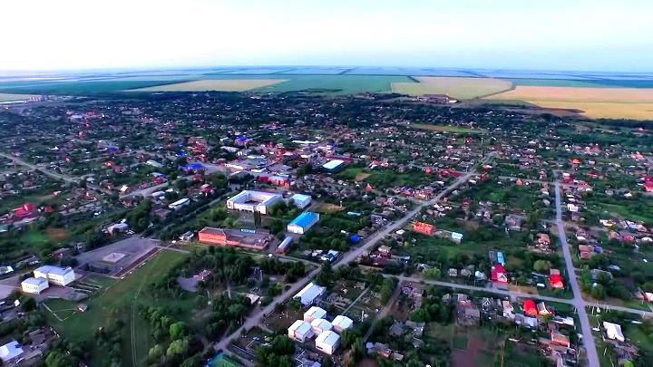
Они шаги истории хранят!

Slide 5
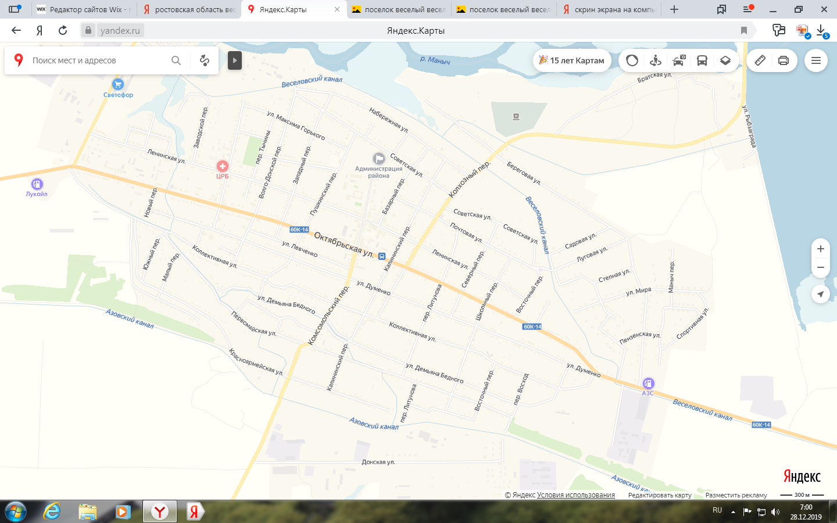

Slide 6
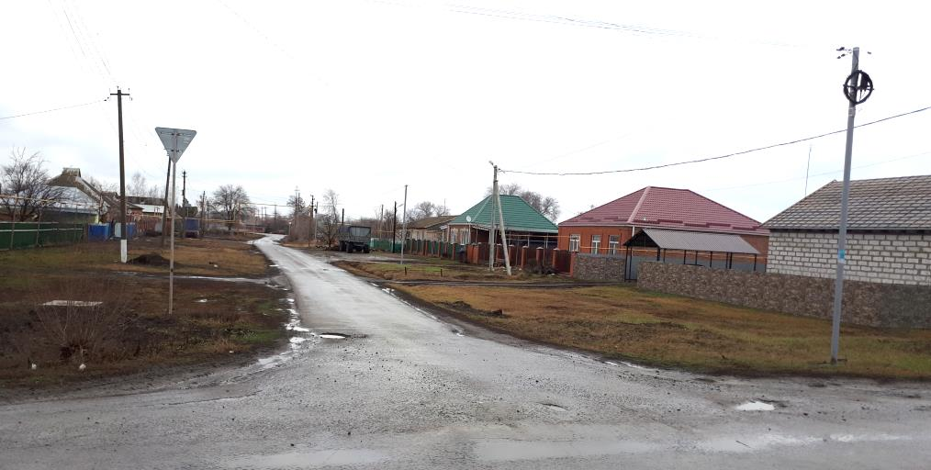
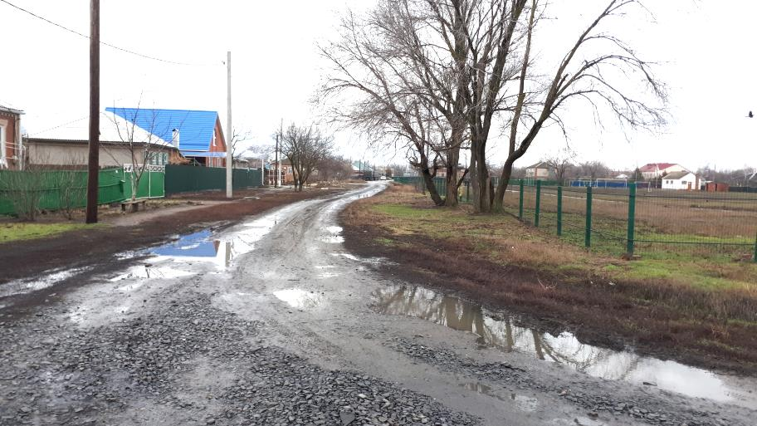
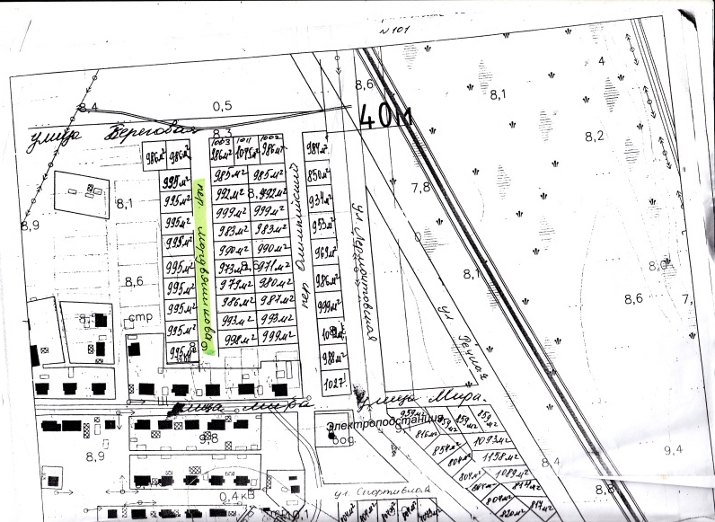
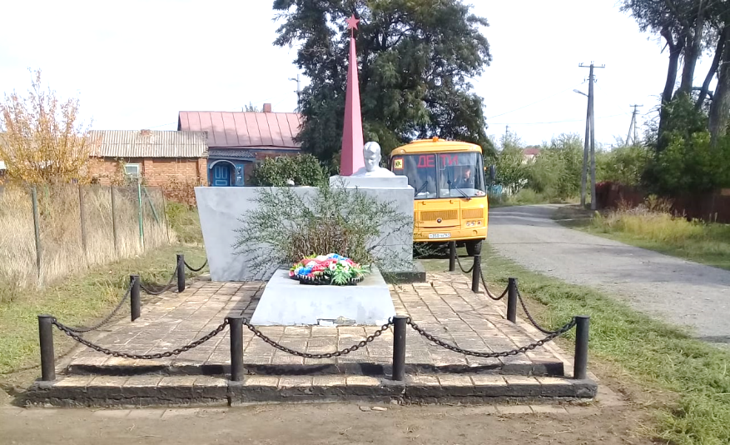
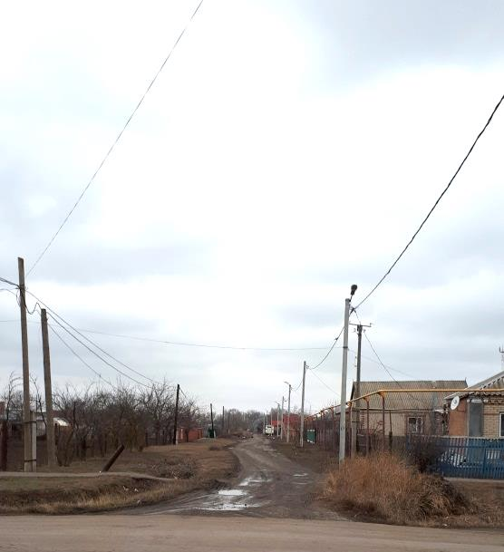
Пер. Литунова
Пер. Тычины
Пер. Мордвянникова
Ул. Братская
Ул. Левченко

Slide 7
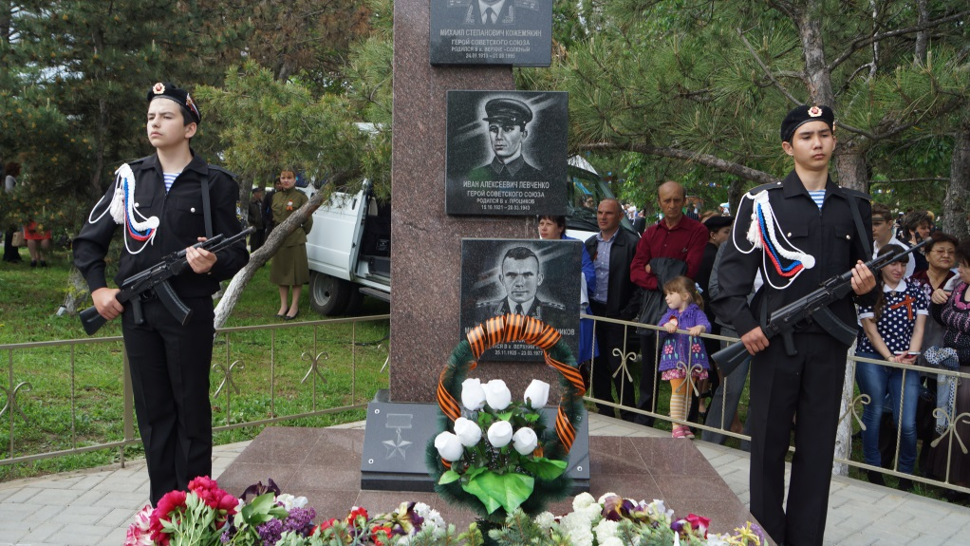
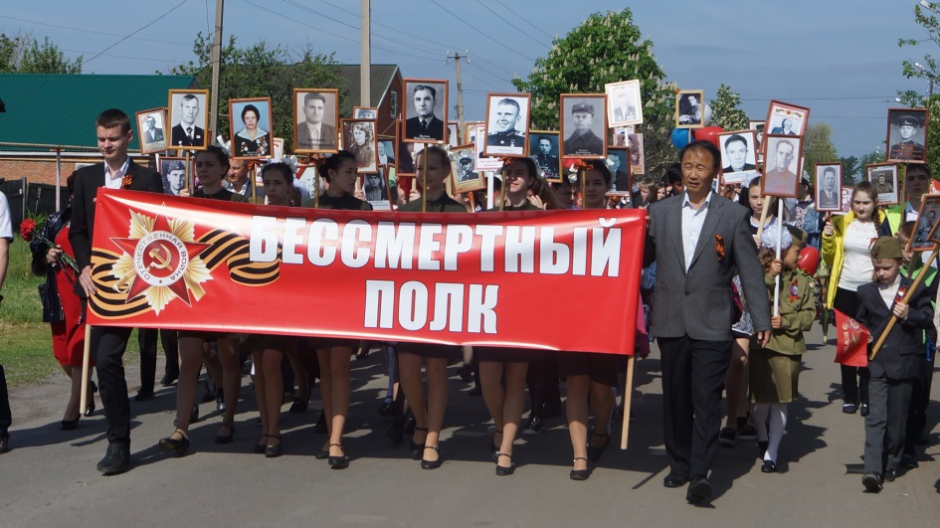
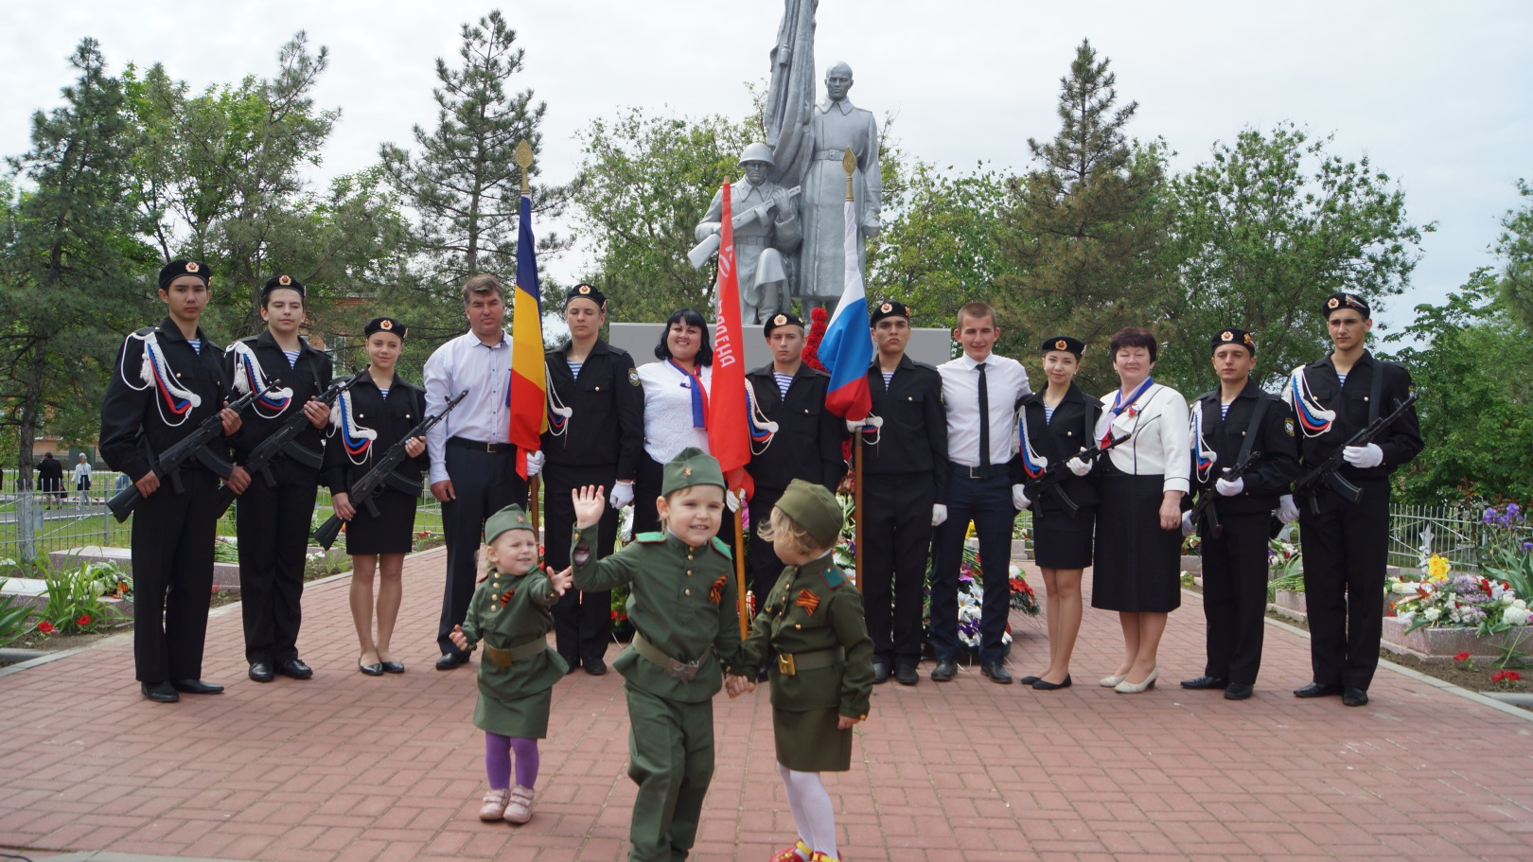
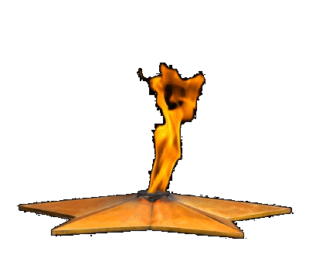

Slide 8
Если хочешь по-настоящему узнать город, надо ходить пешком.

Slide 9
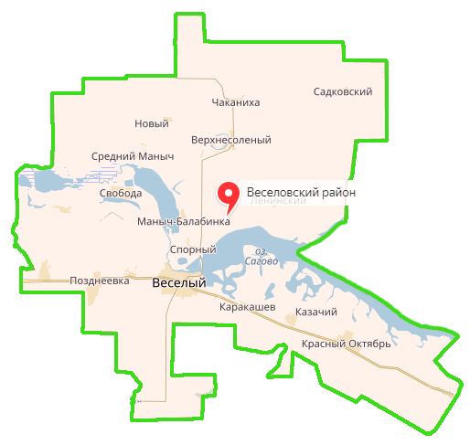
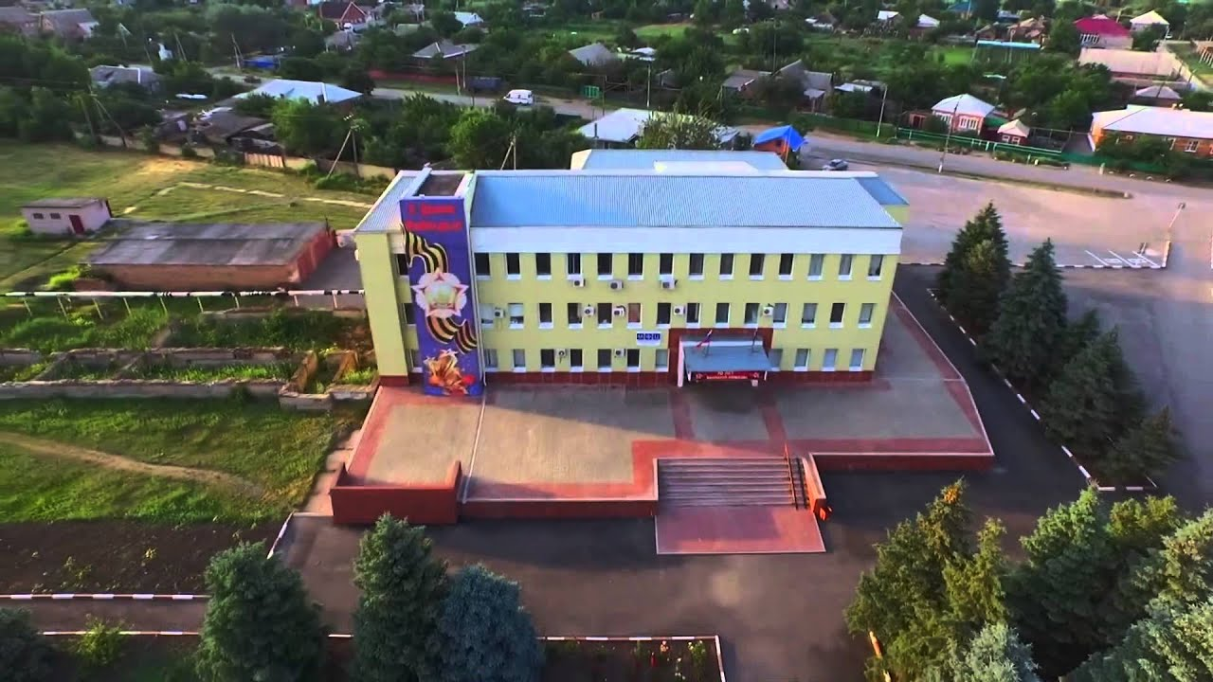
Историю улиц нужно знать,
потому что…
ИЛИ
Историю улиц не нужно знать,
потому что…

Slide 10
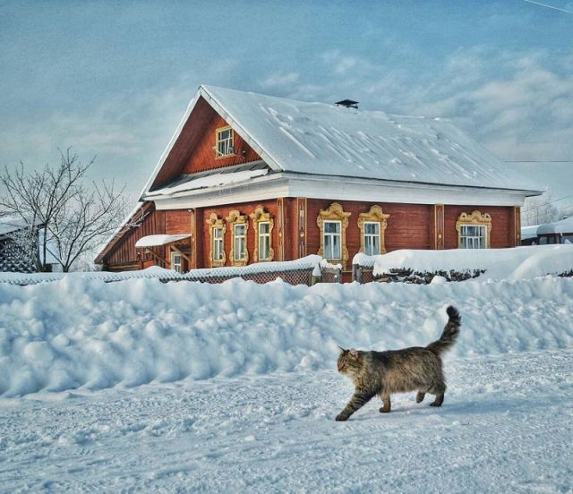
Приём "Акрослово" - это характеристика, "зашифрованная" в буквах слова, связанных по смыслу ( ассоциации, слова, словосочетания, предложения )
Моё впечатление от занятия.
Акрослово
У -
Л -
И -
Ц -
А -

